Slide 1
COLEGIO SAN ANDRÉS
“Educando para crecer”
Tecnología U1 7mos años A Y B clase virtual 2
11/13 2021 marcela.armijo@colegiosanandres.cl
CELULAR TRABAJO +56964079452

Slide 2
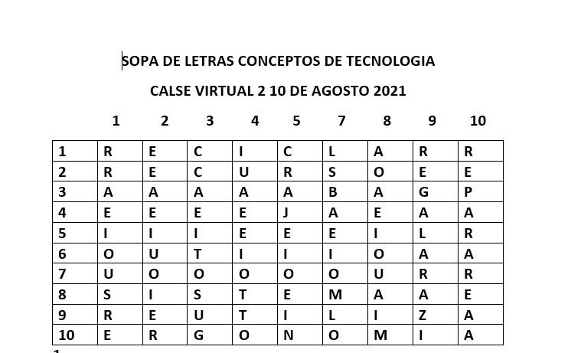
DESAFIO DE LA CLASE
DESCUBRIENDO CONCEPTOS RELACIONADOS CON TECNOLOGIA EN UNA SOPA DE LETRAS.

Slide 3
¿QUÉ APRENDIMOS?
GENIAL!!!!!!!!
ÉXITO EN ESTE SEMESTRE

Slide 4
OBJETIVO DE LA CLASE OA1
ESCRIBE EN TU CUADERNO
OBJETIVO DE LA CLASE
IDENTIFICAR NECESIDADES, QUE IMPLIQUEN, SOLUCIONES DE REPARACION, RECUPERACION.
ACTITUDINAL: RESPETAR LA OPINION DE LOS DEMAS Y EL MEDIO AMBIENTE

Slide 5
ACTIVIDAD
INICIO
SE RECUERDA LO VISTO LA CLASE ANTERIOR, SE PLANTEA LA SIGUIENTE PREGUNTA:
¿Qué es la OBSOLESCENCIA PROGRAMADA?
Estrategia económica
Objetos tecnológicos con tiempo de vida progranmado

Slide 6
DESARROLLO
Se presenta un video relacionado recurso 1.
Comentan lo observado.
Dan ejemplos de soluciones de reparación, adaptación o transformación de un OT
Se reflexiona sobre la importancia de realizar estas acciones y no desechar tantos OT, mirada ecológica de la vida.

Slide 7
Trabajo 1 Reparación o transformación de un OT casero
COMPLETAR EN SUS CUADERNOS LA SIGUIENTE TABLA
NOMBRE ESTUDIANTE | CURSO FECHA 25 DE AGOSTO
NOMBRE DEL OBJETO TECNOLOGICO
¿Qué VAS A REPARAR O TRANSFORMAR?
¿Qué HERRAMIENTAS O INSTRUMENTOS VAS A USAR?

Slide 8
FECHAS IMPORTANTES
MIERCOLES 11 DE AGOSTO PRESENTACION DEL TRABAJO A REALIZAR
MIERCOLES 18 DE AGOSTO LOS ESTUDIANTES TRABAJAN EN LA REPARACION O TRANSFORMACION DEL OT CASERO. FOTO1
CLASE PRESENCIAL TRABAJAN EN SALA CADA UNO CON SUS MATERIALES FOTO2
ESTUDIANTES TRABAJAN A ESA HORA EN SUS CASAS REPARANDO O TRANSFORMANDO EL OT. FOTO2
MIERCOLES 25 DE AGOSTO LOS ESTUDIANTES DEBEN MANDAR AL CORREO DE LA PROFESORA TRES FOTOGRAFIAS DEL OT FOTO3
INICIO/PROCESO/FINAL

Slide 9
CIERRE
Cada estudiante realiza alguna consulta referida al trabajo a realizar.
Se clarifica con ejemplos el trabajo que van a realizar.

Slide 10
Para finalizar
TICKET DE SALIDA clase virtual del 11 y 13 de Agosto
¿QUÉ TE LLEVAS DE LA CLASE ? O ¿Qué aprendiste de la clase?
ESCRIBE EN TU CUADERNO a fin de mes elige uno y envíalo a la profesora.
……………………………………………………………………………………………………………………………………………………………………………………………………………………………………………………………………………………………

Slide 11
¡GRACIAS POR ASISTIR A LA CLASE, NOS VEMOS PRONTO!

